Slide 1
СТРАТЕГИЧЕСКОЕ ПЛАНИРОВАНИЕ
Ключевые слова: стратегия, стратегическое планирование, этапы стратегического планирования, стратегия замораживания, стратегия снятия сливок, стратегия «цена-количество», стратегия предпочтения.

Slide 2
Особенности стратегического маркетинга
Существует множество толкований слова «стратегия», которые друг друга дополняют. Стратегия – это набор правил для принятия решения, которыми предприятие должно руководствоваться в своей деятельности. Еще эти правила называют «стратегией бизнеса» и они определяют:
– какие виды продукции осваивать;
– какие технологии использовать;
– куда и кому сбывать продукцию;
Стратегическое планирование – это выбор наилучших путей достижения поставленных целей средствами маркетинга в рамках данной системы ограничений (условий), которые мы называем окружающей средой.
Главный принцип стратегии – это концентрация мощи против слабости, в роли последней может выступать заорганизованность противника – конкурента, внезапность, недостаток людских ресурсов и т.д.
Главный секрет стратегии – в решающий момент, в решающей точке сконцентрировать подавляющую мощь против самого уязвимого места противника, а для этого нужно иметь резервы. В маркетинге их роль могут выполнять «ниши рынка», человеческие, финансовые и другие ресурсы.

Slide 3

Стратегическое планирование
Стратегическое планирование исходит из положения, что будущее для компании не обязательно должно быть лучше прошлого и что его нельзя предсказать методом экстраполяции. Этим оно отличается от долгосрочного планирования. Смысл стратегического маркетинга состоит в своевременном выявлении важнейших изменений во внешней среде и приспособление к ним. Для этого фирма должна вкладывать средства в те мероприятия, которые позволяют определить данные изменения. Однако внешняя среда очень динамична и довольно часто непредсказуема – поэтому информация и интуиция бизнесмена должны быть важными элементами маркетинговой деятельности.

Slide 4

Преимущества от стратегического планирования заключаются в следующем:
1) оно подстегивает руководителей фирмы мыслить перспективно и лучше понимать структуру маркетинга: изучать потребителей; планировать выпуск продукции; вести гибкую ценовую политику и т. д.;
2) координирует принимаемые фирмой решения по различным направлениям, включая альтернативные действия или их комбинацию;
3) делает фирму более подготовленной к внезапным переменам;
4) заставляет ее оценивать свои сильные и слабые стороны;
5) вырабатывает у руководителей фирмы навыки ясного и четкого формулирования задач, которые увязаны со стратегическими целями организации;
6) создает основу для распределения ресурсов.

Slide 5
Этапы стратегического планирования
2) Создание стратегических хозяйственных подразделений (СХП)
СХП – это самостоятельное структурное подразделение компании, которое отвечает за конкретную товарную группу или товарный ассортимент. Это подразделение концентрирует свою деятельность на конкретном рынке и имеет своего управляющего, который наделен властью и контролирует все функции, объединяя их в единую стратегию.
Стратегические подразделения имеют следующие общие характеристики:
– конкретную ориентацию и точный целевой рынок;
– одного из руководителей маркетинга во главе;
– собственную стратегию;
– контроль над своими ресурсами и явно отличительные преимущества;
– четко обозначенными конкурентами.
1) Разработка программы фирмы
Программа фирмы – это формулировка ее конечных (стратегических) целей. В принципе она может быть с самого начала и ясна (устав компании), но по мере роста фирмы и появления новых товаров и рынков может возникнуть потребность в ее корректировке.
В программе должна быть указана сфера деятельности фирмы и ее место на рынке – обозначены границы, а именно:
– какие товары и услуги выпускаются;
– какие технологии используются;
– какие группы потребителей обслуживаются;
– какие функции выполняются.
Различают близкие, средние и долгосрочные цели.
Близкой целью может быть, например, ликвидация пробелов в ситуации на каком-либо рынке (ротационные воздуходувки, к примеру, могут быть проданы не только для энергетики, а и для горнодобывающей промышленности).
Средней целью может быть освоение нового рынка при помощи традиционного для компании продукта.
Долгосрочной целью является очень часто разработка нового продукта.
Цели должны отвечать определенным требованиям. Они должны быть реальными и достижимыми, иметь количественное выражение, быть определенным образом упорядочены

Slide 6
3)Ситуационный анализ (СА)
Фирма в ходе СА определяет свои маркетинговые возможности и проблемы, с которыми она может столкнуться и разрабатывает различные сценарии поведения на рынке.
Ситуационный анализ ищет ответы на два общих вопроса:
– каково нынешнее положение фирмы;
– в каком направлении она движется?
СА фирмы могут проводить сами (10%) или специализированными маркетинговыми службами (90% случаев) 1–2 раза в год. Это очень дорогостоящее мероприятие и его проводят всегда высококвалифицированные специалисты: маркетологи, аудиторы, контроллеры и т.д.
4)Определение целей и задач маркетинга для каждого СХП
Как уже отмечалось, программа фирмы разворачивается в подробный перечень вспомогательных целей и задач для каждого СХП с конкретным планом маркетинга.
Таким образом, каждое хозяйственное подразделение устанавливает собственные цели маркетинга, которые можно количественно и качественно охарактеризовать как:
а) количественные цели: увеличение доли на рынке, прибыли, объемов продаж, емкости рынка и т.д.;
б) качественные цели: образ компании, инновационность компании, положение в отрасли, интенсивность конкуренции и т.д.
Эти цели можно объединить. Например, положение фирмы можно определить по доле ее на рынке, а инновационность – по количеству зарегистрированных патентов.

Slide 7

5) Разработка интегрированной стратегии роста фирмы
Стратегия маркетинга состоит в использовании его структуры, чтобы привлечь и удовлетворить целевые рынки и достичь цели организации. В решении о структуре маркетинга главное – это комплексное сочетание планирования, продвижения, реализации и цен на данные виды продукции.

Slide 8
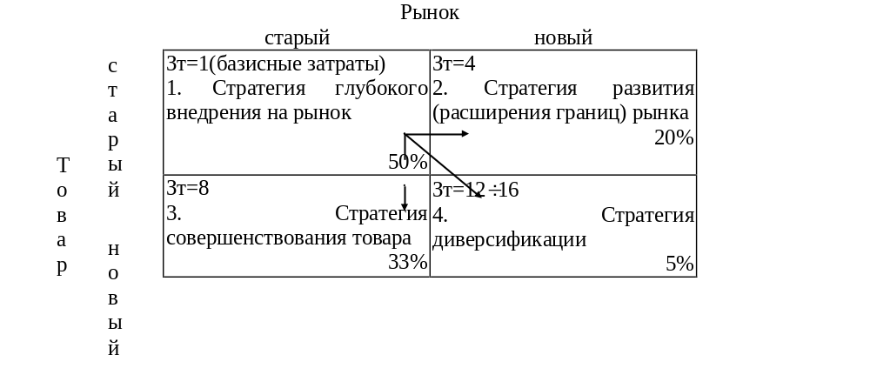
1) Стратегия роста фирмы на основе трехуровневого анализа, который проводится в следующей последовательности
Первый уровень: интенсивный рост – данная стратегия оправдана, если фирма не до конца использовала присущие ее товарам и рынкам возможности. Для выявления возможностей интенсивного роста используется матрица по товарам и рынкам, которая указывает на три разновидности такого роста (рисунок 29). а) глубокое внедрение на рынок – оно эффективно, когда рынок растет и насыщается. Фирма должна найти пути сбыта существующих товаров на прежних рынках с помощью более агрессивного маркетинга.
б) расширение границ рынка эффективно, если местная фирма стремится расширить сферу деятельности благодаря внедрению существующих товаров на новые рынки.
в) совершенствование товара заключается в попытках фирмы увеличить сбыт за счет создания новых или усовершенствования товаров для ныне существующих рынков.

Slide 9
Второй уровень: интеграционный рост – он оправдан, если у СХП прочные позиции на рынке и фирма может получить дополнительные выгоды в рамках данной отрасли. Здесь можно наметить следующие три пути развития:
а) регрессивная интеграция – это когда фирма стремится поставить под контроль всех поставщиков;
б) прогрессивная интеграция – это когда фирма стремится поставить под контроль или заполучить систему распределения (обе эти стратегии а) и б) в совокупности образуют вертикальную маркетинговую систему);
в) горизонтальная интеграция – это когда фирма стремится поставить под контроль или заполучить ряд предприятий конкурентов (это горизонтальная маркетинговая система).

Slide 10
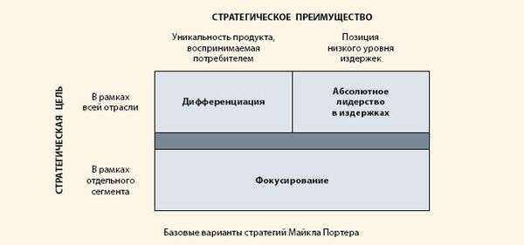
Третий уровень: диверсификационный рост – он оправдан, если отрасль не дает возможности фирме для дальнейшего роста или он ее не устраивает. На рисунке 17 в четвертом квадранте показана данная стратегия.
2) Модель Портера
Эта модель исходит из положения, что для получения больших прибылей фирма должна иметь сильную позицию по отношению к конкурентам за счет низких издержек, уникальности (незаменимости) предложения и объема обработки рынка. То есть здесь как крупные фирмы, так и малые имеют равный шанс достичь требуемого уровня рентабельности. А также наличие средней позиции - попасть «в яму». Чтобы ее ликвидировать, надо сконцентрировать свою стратегию на одном сегменте (рисунок 29).

Slide 11
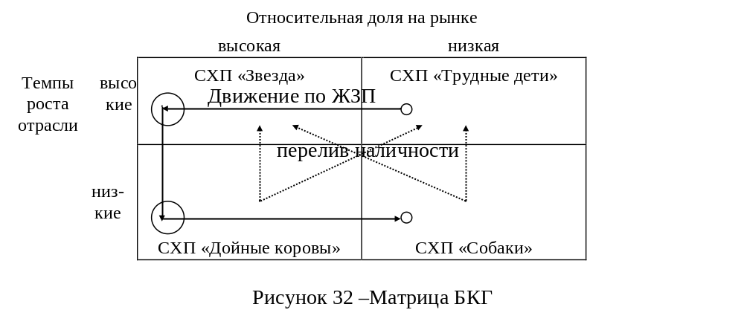
3) Матрица «Бостон Консалтинг Групп» (БКГ)
Эта матрица позволяет компании классифицировать каждое из своих СХП по доли на рынке относительно конкурентов и темпам годового роста отрасли. Она основывается на концепции жизненного цикла продукции (ЖЦП) и концепции кривой опыта. Последняя исходит из положения, что при удвоении объемов производства затраты на единицу продукции снижаются на 30% (она получена опытным путем).
Многие специалисты считают, что абсолютный показатель доли на рынке здесь имеет второстепенное значение и в качестве точки отсчета используют рынки 2–х или 4–х самых крупных компаний конкурентов. А уже на их базе определяются показатели относительной доли на рынке (рисунок 32).

Slide 12
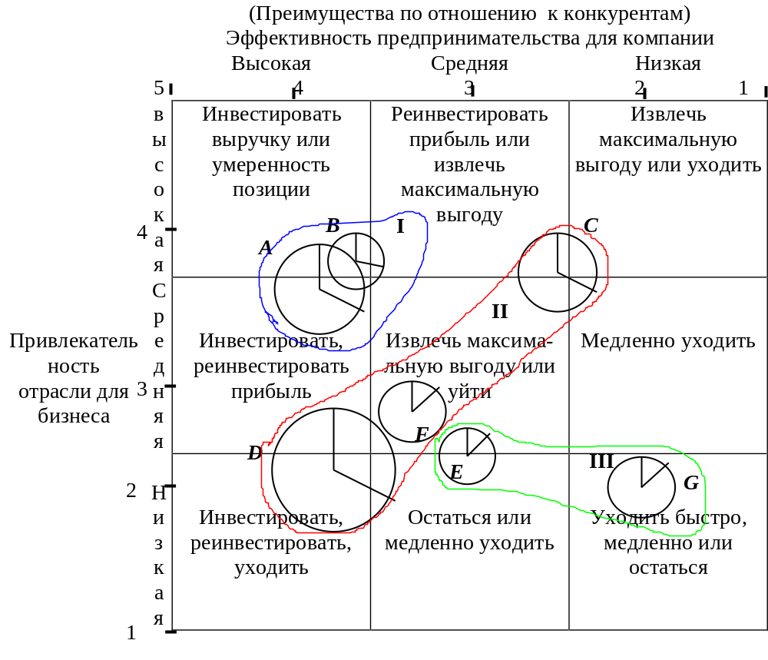
4) Матрица привлекательности для рынка и эффективности предпринимательства
В предыдущих подходах А; Б; В; использовались одномерные координаты:
А – товары и рынки;
Б – рентабельность и доля на рынке;
В – темпы роста отрасли и доля на рынке;
В данной матрице эти две координаты будут многомерными, то есть оценивается по нескольким показателям одновременно. В таблице 22 и на рисунке 21 приведен пример ее использования.
Здесь каждое СХП оценивается с точки зрения двух факторов:
а) деловая активность для отрасли (притягательность);
б) эффективность предпринимательства для компании.
Если один из этих факторов отсутствует, то результаты будут безуспешными.
На рисунке 21 показано семь СХП, которые получены по аналогии с СХП, обозначенное индексом «А».

Slide 13
5) Программа воздействия рыночной стратегии на прибыль (PIMS)
Эта модель позволяет установить взаимосвязь между различными параметрами, которые оценивают работу фирмы. Она содержит около тридцати переменных, позволяющих выявить 67% факторов успеха компании – это показали результаты эмпирических исследований.
Информация о каждом СХП при этом собирается и агрегируется по отраслям. Здесь, как и в предыдущей модели, рассматриваются две многомерные координаты.
Доход от инвестиций. На него больше всего влияют следующие факторы:
а) относительная доля на рынке трех ведущих конкурентов;
б) стоимость, добавленная компанией (то есть является она лидером, либо ее вес незначительный);
в) рост отрасли (на каком этапе ЖЦП находится СХП);
г) качество продукции;
д) уровень инноваций.

Slide 14
Тактическое планирование и контроль
Тактика – это набор конкретных действий, выполняемых с целью реализации заданной маркетинговой стратегии. Фактически это достижение промежуточных целей, но здесь необходимо учитывать последовательность проведения тех или иных мероприятий, правильно выбирать время и первенствовать на рынке, то есть использовать принцип «дерева целей».
В принципе маркетинговый контроль можно разбить на три составляющих:
1) Контроль за выполнение годовых планов, об этом уже говорили выше. Его осуществляют руководители среднего и высшего звена, используя такие методы, как:
– анализ возможного сбыта;
– анализ доли на рынке;
– анализ затрат на маркетинг и сбыт;
– наблюдение за отношением клиентов (жалобы, предложения и т.д.);
– корректировка планов.
2) Контроль прибыльности – внутрифирменная ревизия, ее проводят: контролер по маркетингу, аудитор и другие. Здесь определяется: какие СХП зарабатывают деньги, а какие терпят убытки и принимается решение о их ликвидации.
3) Стратегический контроль, его проводят высшее руководство и служба маркетинга. При этом выявляются лучшие маркетинговые возможности, которые может использовать фирма и проверяется их эффективность. Для этого проводится ситуационный анализ.
Движение денежных средств.
а) растущий рынок требует от компании средств, так как их (инвестиции) постоянно надо вкладывать в его развитие.
б) относительно высокая доля на рынке улучшает их поступление.
Информация затем направляется заказчику в следующей форме.
а) стандартные сообщения – информация о среднем доходе от инвестиции, конкуренции, технологии и структуре издержек.
б) сообщения по анализу стратегий – здесь делается описание изменений в стратегии (их динамика) на короткий и длительный периоды таких характеристик, как рентабельность капитала и движение наличных средств.
в) сообщение об оптимальных стратегиях – излагаются стратегии, которые показывают максимальный результат.
г) сравнительные сообщения – анализируются применения схожих у конкурентов (удачливых и неудачливых) стратегий

Slide 15
ВОПРОСЫ ДЛЯ САМОКОНТРОЛЯ
1. Что означает слово «стратегия»?
2. Чем стратегическое планирование отличается от долгосрочного? В чем его преимущество?
3. Назовите основные этапы СП и дайте кратко характеристику каждому из них.
4. Какие бывают цели при стратегическом планировании?
5.Что такое СХП? Дайте ему характеристику.
6.Что собой представляет циклическая схема управления фирмой?
7. Перечислите основные стратегические подходы (матрицы) и дайте им краткую характеристику.
8.При каком (их) подходе (ах) используются многомерные координаты?
9.В чем уникальность моделей Портера и БКГ?
10. Дайте характеристику трехуровнему анализу. Приведите примеры.

Slide 16
ВОПРОСЫ СЕМИНАРСКОГО ЗАНЯТИЯ
«ОСОБЕНОСТИ СТРАТЕГИЧЕСКОГО ПЛАНИРОВАНИЯ»
1.Конкурентоспособность как основа стратегии маркетинга.
Контент: понятие конкурентоспособности, понятие конкурентоспособности товара, понятие конкурентоспособности фирмы, классификацию конкурентных стратегий.
2. Разработка маркетинговой стратегии компании.
Контент: понятие и роль стратегии маркетинга, основные этапы разработки стратегии, схему взаимодействия методических инструментов при разработке стратегии маркетинга.
3. Базовые маркетинговые стратегии.
Контент: классификацию базовых маркетинговых стратегий, сущность и типы стратегий роста.

Slide 17
ТЕМАТИКА РЕФЕРАТОВ И ДОКЛАДОВ
1. Матрица Ардур Д. Литл – роль и место в стратегическом маркетинге.
2. Benchmarking – роль и место в стратегическом маркетинге.
3. Методы стратегического анализа при разработке стратегии развития.
4. Стратегии роста как залог успеха малых и средних фирм.
5. Стратегический и операционный маркетинг на фирме (на реальном примере).
6. Стратегический маркетинг в различных отраслях (отраслевой маркетинг).

